Slide 1
Развитие речи детей второй младшей группы, посредством театрализованной деятельности
Воспитатель МБДОУ № 92
Кичунова Ирина Анатольевна

Slide 2
Критическая ситуация в развитии речевой активности детей:
ухудшение состояния здоровья детей
существенное сужение объёма «живого» общения родителей с детьми
общая тенденция снижения уровня речевой культуры в обществе
дисбаланс семейного воспитания в вопросах развития речи, что проявляется либо в стремлении к раннему обучению письменной речи в ущерб устной, либо в равнодушном к нему отношении
другое

Slide 3
Театрализованная деятельность - один из самых эффективных способов воздействия на детей, в котором наиболее полно и ярко проявляется принцип обучения: учить играя.
С.В.Образцов:
«Каждому ребенку свойственно стремление к актерству»

Slide 4
Цель: создание условий для развития речи у детей младшего дошкольного возраста посредством театрализованной деятельности.
Задачи:
Развивать речь детей с помощью различных видов театра (обогащать словарь, формировать умение строить предложения, добиваясь, правильного и четкого произношения слов и предложений);
Формировать умение передавать мимикой, позой, жестом, движением основные эмоции персонажей сказок;
Способствовать развитию самостоятельности, активности в игре с куклами-игрушками
Формировать бережное отношение к книге

Slide 5
Театральный уголок в нашей группе

Slide 6
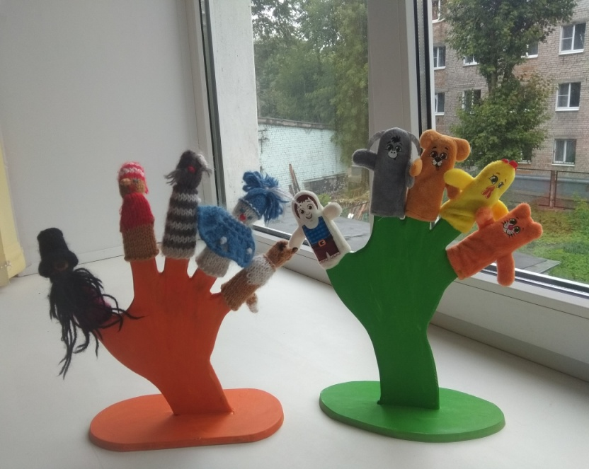
Пальчиковый театр

Slide 7
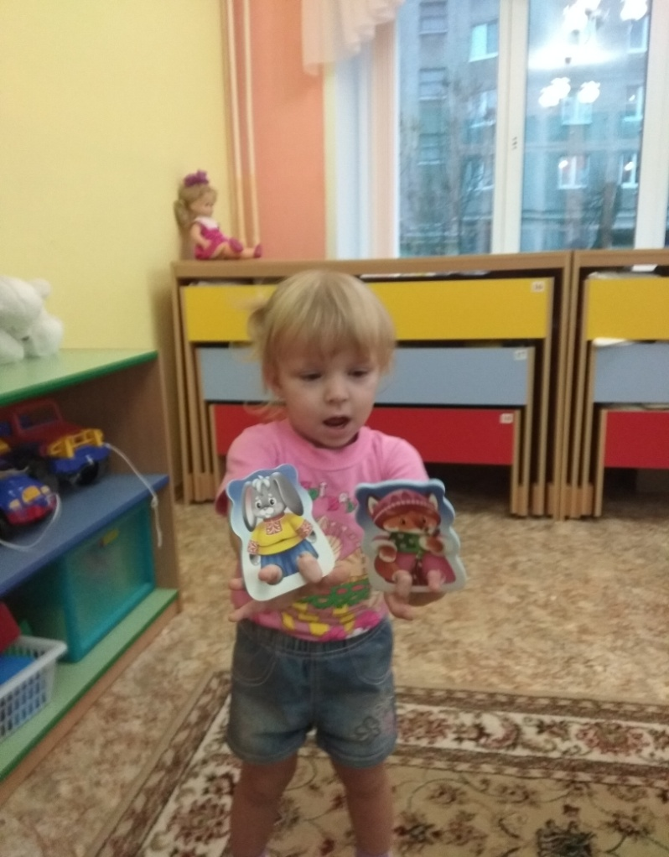
Театр-Топотушки

Slide 8
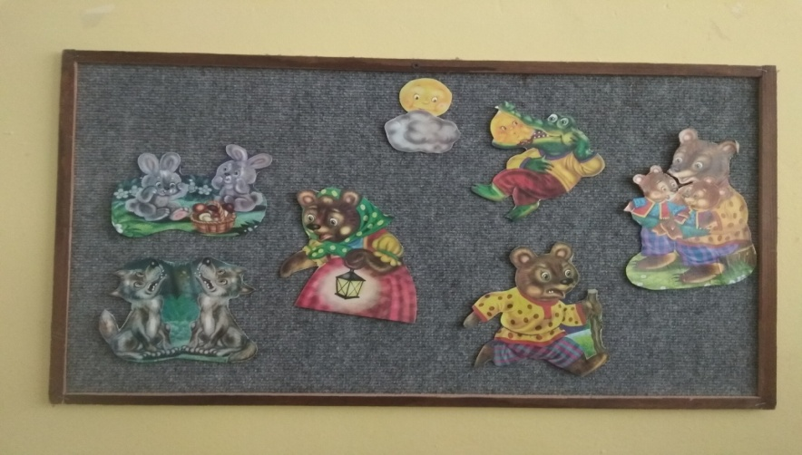
Театр картинок (фланелеграф)
Картинки по сказкам:
К.И. Чуковского:
«Путаница»
Краденое солнце

Slide 9
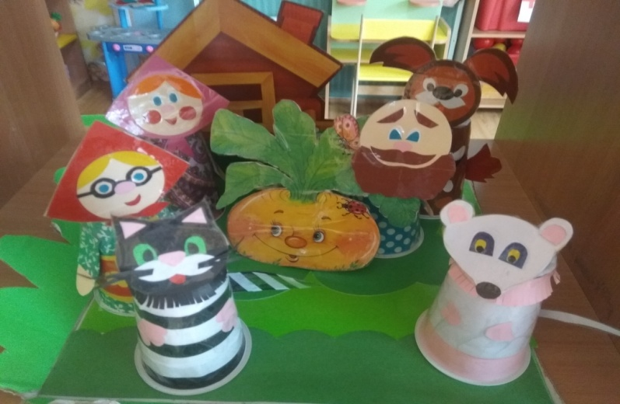
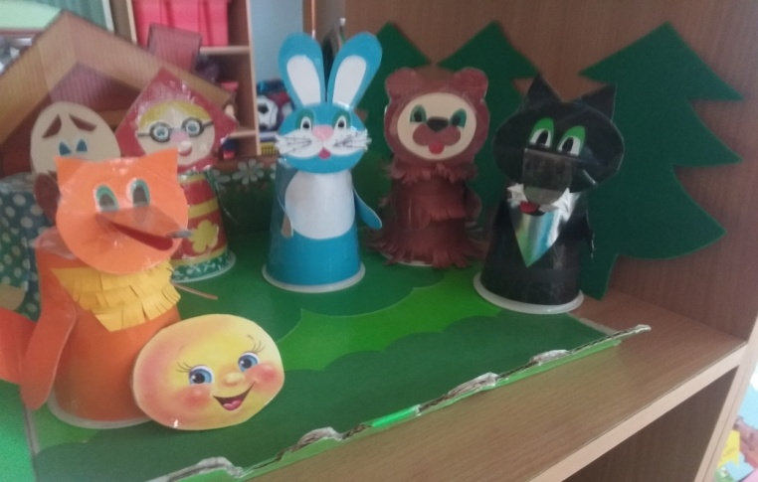
Театр на стаканчиках
Кот, Лиса и петух
Репка
Колобок

Slide 10
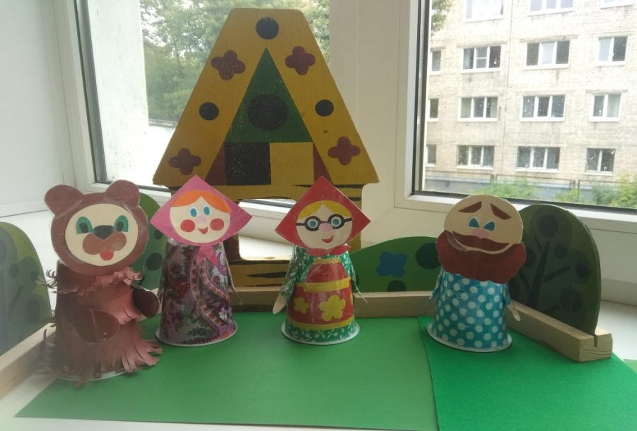
Театр на стаканчиках
Теремок
Маша и медведь

Slide 11
Театр на стаканчиках
Сказка В. Сутеева «Под грибом»

Slide 12
Театр из коробок
Сказка С. Михалкова
«Три поросенка»

Slide 13
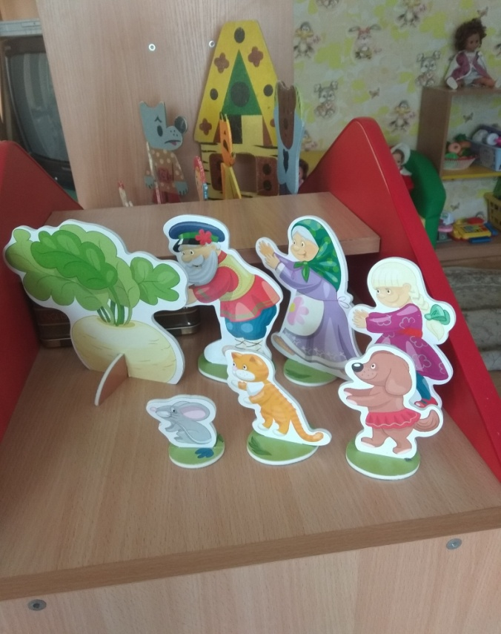
Настольный театр
Морозко
Репка

Slide 14
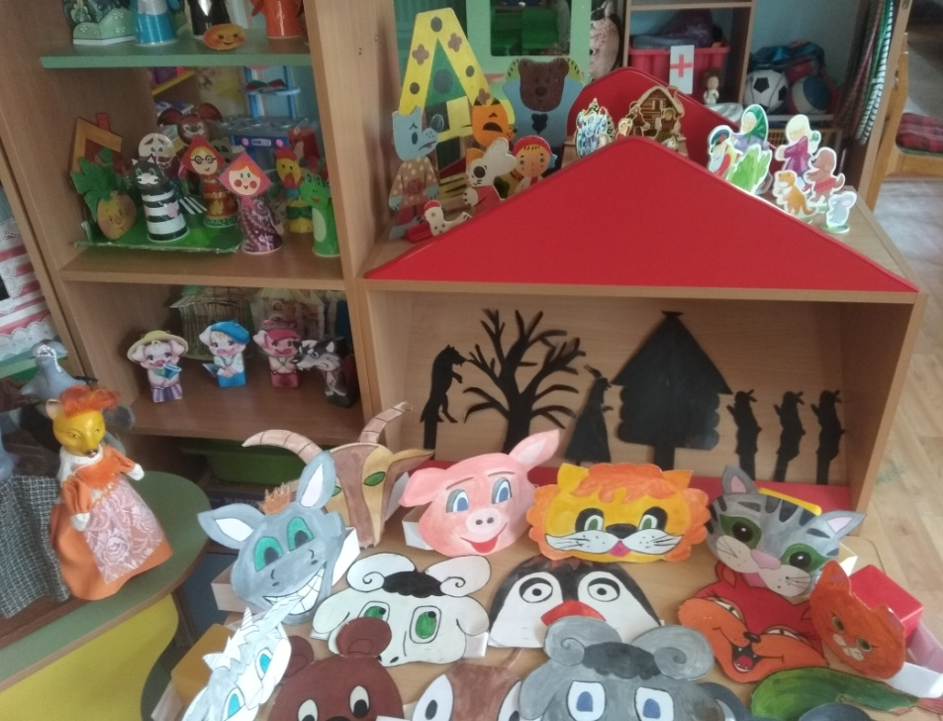
Теневой театр
Русская народная сказка
«Волк и семеро козлят»

Slide 15
Ширма для Театра кукол Би-ба-бо

Slide 16
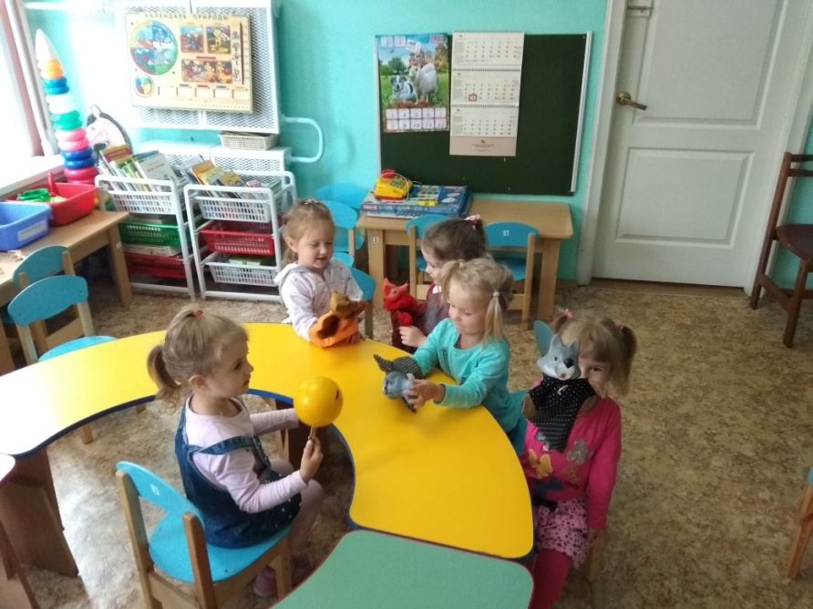
Театр кукол Би-Ба-бо

Slide 17
Театр масок

Slide 18
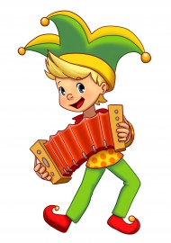
Игра-драматизация- - интегрированный вид детских игр, основанный на литературном материале.
Игра-драматизация по сказке имеет свои особенности: она представляет собой синтез восприятия произведения и ролевой игры

Slide 19
1 этап- работа с текстом
Чтение литературного произведения (выразительно)
Беседа по содержанию сказки
( чередование хоровых и индивидуальных ответов, эмоциональные и игровые приемы)
Обучение связному, последовательному пересказу ( вопросы, подсказка фразы или слова, проговаривание реплик)

Slide 20
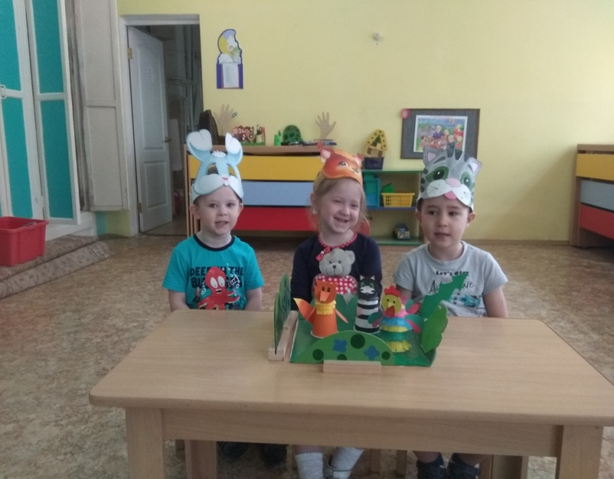
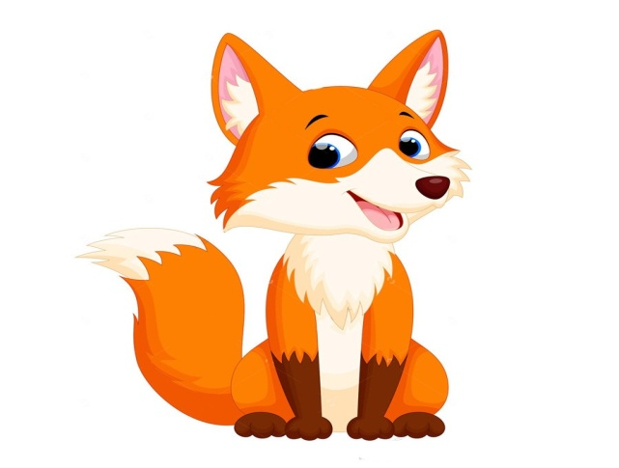
2 этап - образно – ролевой
Переход детей от словесной речи к обыгрыванию знакомой сказки:
Игры на подражание
Игры-имитации

Slide 21
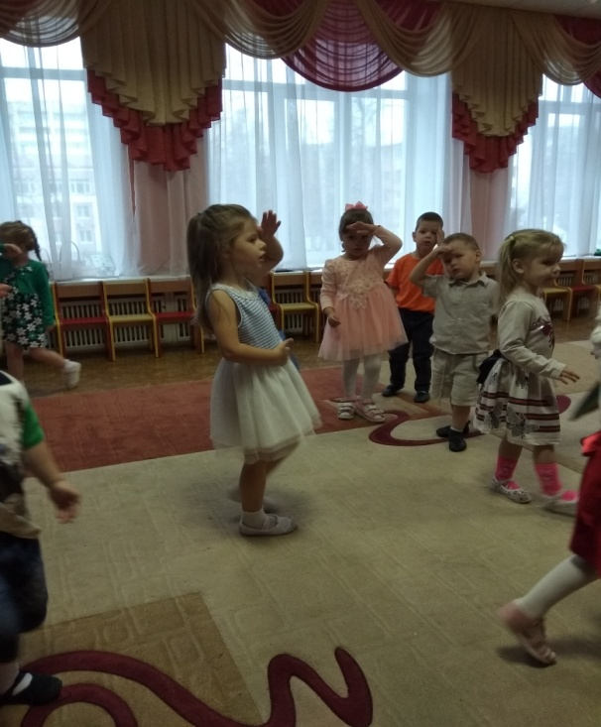
Память, как результат подражания
Игры в «сороку», «ладушки»- это и свободная импровизация и следование примеру взрослых (подражание)

Slide 22
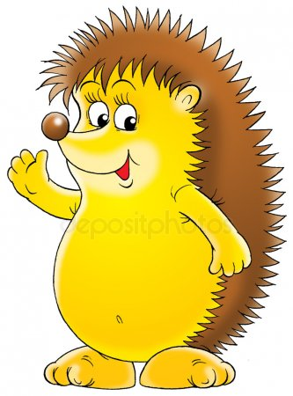
Примеры игр-подражаний
Еж и водитель Постучал в кабину еж:
«Эй, водитель, как живешь? Хочешь яблок и конфет? Хочешь бублик на обед? Что ж ты фыркаешь, сопишь, На меня ты не глядишь?» И сказал водитель строго:
«Я смотрю лишь на дорогу. Видишь, я веду трамвай.
Ты меня не отвлекай!«
Русская народная потешка

Slide 23
3 этап – сюжетно-ролевая игра.

Slide 24
Спасибо за внимание!

